Slide 1
Adminstrimi Me komponente Harduerike
Punuar nga: ardit Berisha, diart bytyqi, jeton mustafa
Prof: Sami Jahiu
Lenda: Sistemet e IT-së

Slide 2
Windows, Intergrimi dhe konfigurimi I harduerit
Në versionet e reja të sistemeve operative moderne është lehtësuar integrimi
dhe konfigurimi i harduerit falë përdorimit të teknologjisë “plag and play”, ku
pothuajse të gjitha pjesët harduerike që instalohen në një pajisje arrijnë të
integrohen pa ndonjë instalim shtesë.
Megjithatë, ekzistojnë disa raste kur sistemi operativ nuk e njeh një
komponent harduerik në mënyrë automatike. Në këto raste integrimi i tyre
bëhet në mënyrë manuale, duke përdorur “Control Panel”.

Slide 3
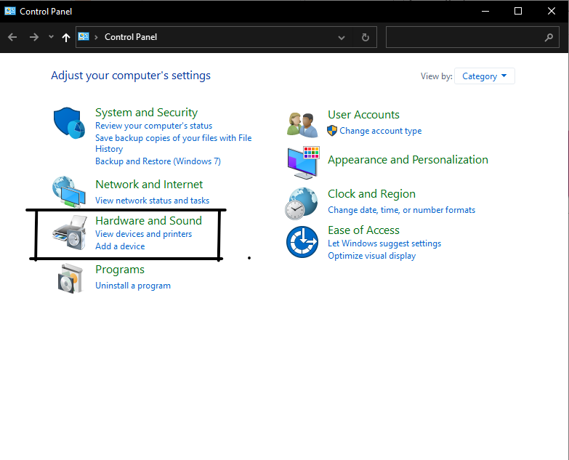
Menyrat e Konfigurimit te harduerit
Munde te Shkojme tek Control Panel > Hardware and Sound > dhe munde te kontrollojm dhe te konfigurojm Pjeset Harduerike.
Nje nga Metodat me Professionale eshte duke shkuar tek Device Menager
Dhe duke kontrolluar dhe duke bere update qdo pjese harduerike

Slide 4
Log Paneli I Device Menaxherit
NE DEVICE MENAGER MUNDE TE SHKOJM DUKE PERDORUR METODEN RUN OSE DUKE SHKUAR NE SYSTEM ADVENCED PROPERTIES DHE E SHKRUAJM “devmgmt.msc”

Slide 5
13.1.2 Identifikimi dhe analizimi i problemeve harduerike
Problemet tek pajisjet harduerike shfaqen kryesisht pas një kohë të përdorimit
të tyre. Arsyet e shfaqjes së problemeve janë të shumta, por më së shumti janë
faktorët e jashtëm, siç është pluhuri, që ndikojnë në performancën e pajisjeve
harduerike. Për shembull, nëse nuk ka imazh në ekran, atëherë mund të jenë
disa arsye: kompjuteri thjesht refuzon të ndizet, monitori shfaq ngjyra të
çuditshme pas fillimit ose tastiera nuk funksionon.
Hapat kryesor për të identifikuar dhe/ose zgjidhur problemet e harduerit janë:
• bullet
Kontrollimi nëse pajisja furnizohet me rrymë,
• bullet
Kontrollimi nëse tastiera, miu, monitori, altoparlantët janë të kyçura në
pajisje.

Slide 6
Si Munde ti Regullojme keto Pasije
Ka Disa Menyra por Nje nga Menyrat Eshte edhe Dignostifikimi me Trubelshot dhe “dxdiag” dhe menyra Trubelshot qe eshte nje update dhe qe gjendet tek windowset e Reja si windows 8.1, 10 (pro dhe Enterprise), dhe windowsi me I fundit qe eshte windows 11 dhe qe sjell shum gjera te reja per diaknostifikimin e paisjeve harduerike

Slide 7
Linux, Intergrimi I Harduerit te Ri
Edhe tek sistemi operativ Linux, ngjashëm me Windows, njohja e harduerit të
ri bëhet në mënyrë automatike nga vetë sistemi operativ. Por edhe këtu
paraqiten rastet kur instalimi i harduerit duhet të bëhet në mënyrë manuale
përmes GUI ose përmes përdorimit të komandave shtesë në command line.
Për qëllim të ilustrimit do të simulohet rasti kur bëhet instalimi përmes
command line, duke ndjekur hapat e mëposhtëm: lspci komandës

Slide 8
Edhe tek sistemi operativ Linux, ngjashëm me Windows, njohja e harduerit të
ri bëhet në mënyrë automatike nga vetë sistemi operativ. Por edhe këtu
paraqiten rastet kur instalimi i harduerit duhet të bëhet në mënyrë manuale
përmes GUI ose përmes përdorimit të komandave shtesë në command line.
Për qëllim të ilustrimit do të simulohet rasti kur bëhet instalimi përmes
command line, duke ndjekur hapat e mëposhtëm: lspci komandës

Slide 9
Menyra Automatike ne Linux
Linux ka konfigurmin Automatik ne Sistemet e tyre, per ta bera ne menyr automatike, ne fillim te instalimit te linux MINT, FEDORA, REDHAT, DHE KALI LINUX | shfaqet nje opsion qe thot Install Third Part of Hardware, GNU,MP3,
Nese e zgjedhim kete opsion kur te instalohet linux ne menyr automatike linux do te ket te insatluar driveret dhe do te jen te konfiguruara
metoda me Terminal
Duke perorur keto komanda linux do te konfiguroj pjeset harduerike
$sudo apt-get install update
$sudo apt-get upgrade

Slide 10
Punuar nga Jeton Mustafa, Ardit Berisha, Diart Bytyqi
PROF: Sami Jahiu

